Slide 1



Мобільний додаток для вивчення іноземних мов з адаптивними навчальними матеріалами. iOS
Виконав: ст. гр. ПЗПІ-21-11
Мазніченко І.І.
Керівник: доцент ПІ Валенда Н.А.
1

Slide 2


Мета роботи
Метою роботи є розробити мобільний застосунок для платформи iOS, що призначений для ефективного вивчення англійської мови з урахуванням індивідуального рівня користувача. Основний функціонал додатка полягає у подачі адаптивних навчальних матеріалів, виконанні інтерактивних вправ і відстеженні особистого прогресу.
2

Slide 3
Постановка задачі
Проаналізувати існуючі рішення для мобільного мовного навчання.
Розробити структуру застосунку з урахуванням адаптивності контенту.
Реалізувати базову функціональність: перегляд тем, завдань, введення відповідей.
Забезпечити зручну навігацію, підтримку різних рівнів складності.
Провести тестування працездатності застосунку.
3

Slide 4



Технології на проєкті
Swift
UIKit
RxSwift
4

Slide 5
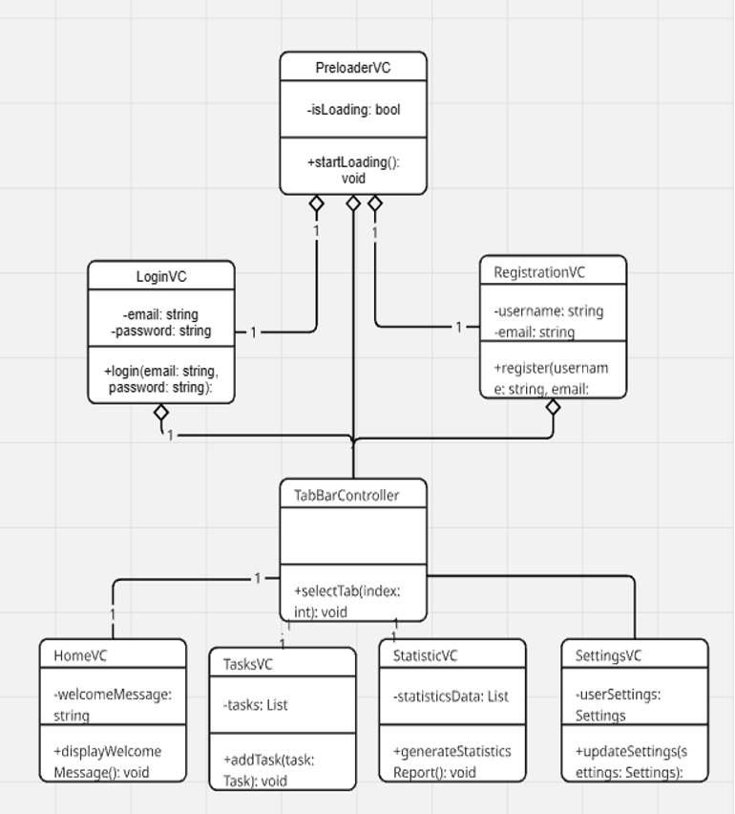
Загальна структура застосунку
5

Slide 6
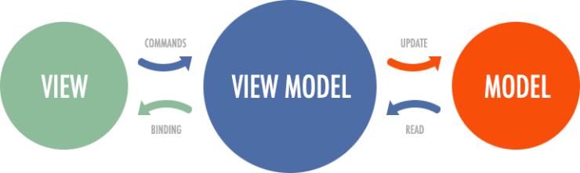
Архітектура застосунку
6

Slide 7
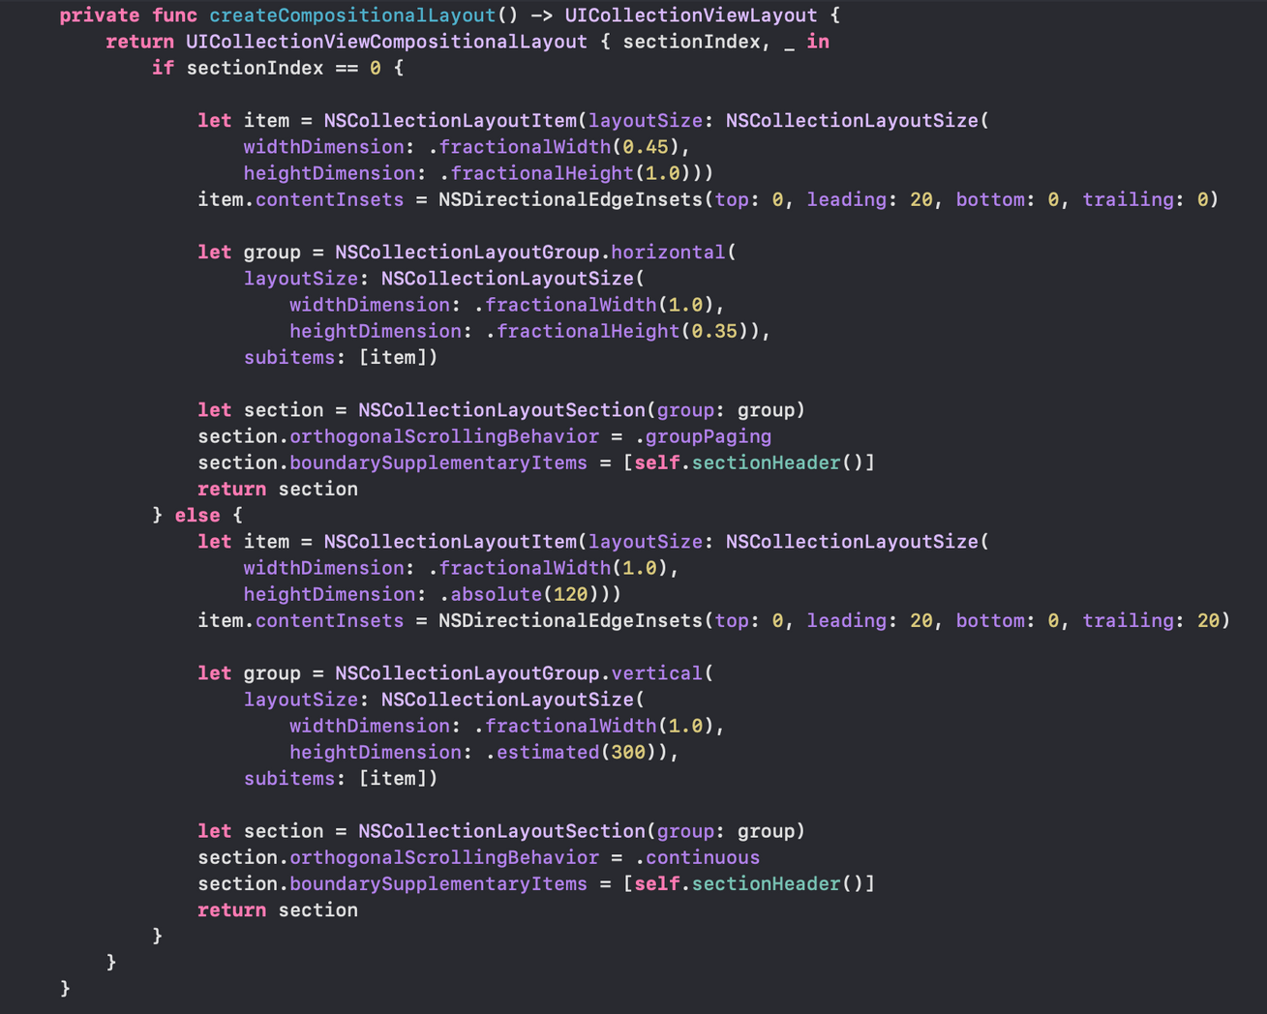
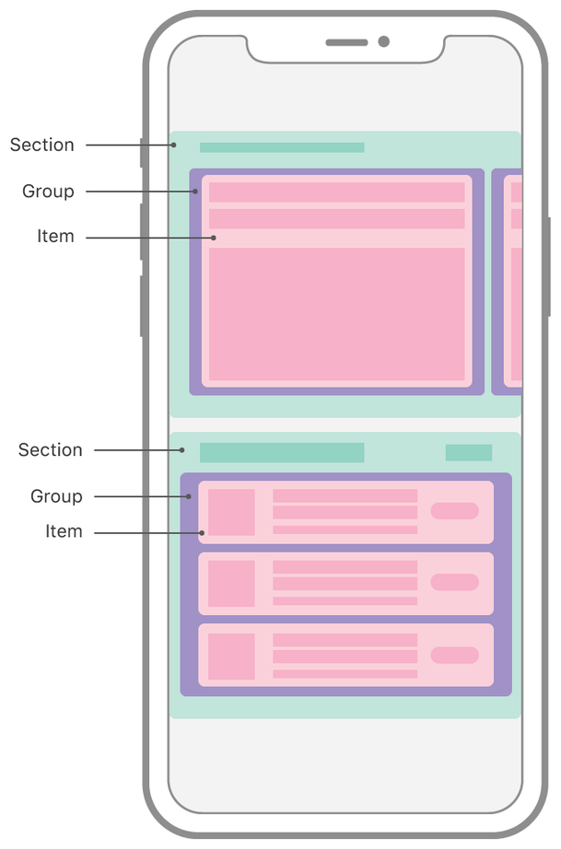
Організація колекцій
7

Slide 8
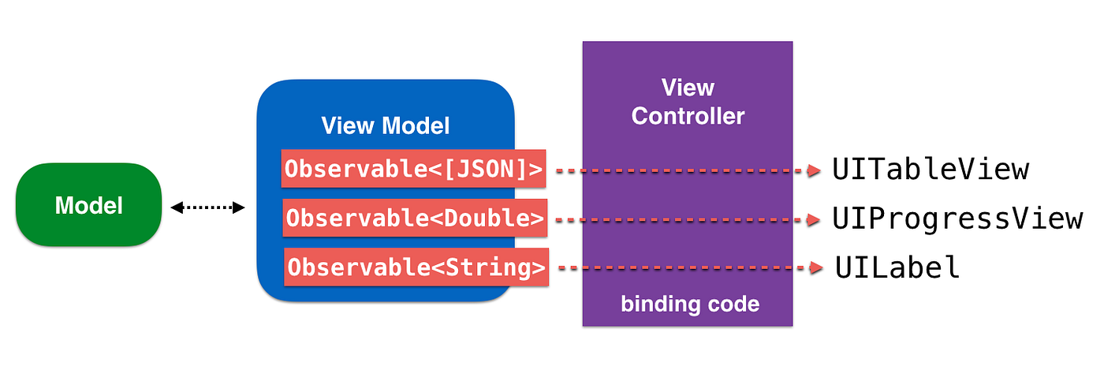
Робота з реактивністю
Для обробки вводу користувача, переходів та оновлень даних застосовано RxSwift.
Це дало змогу відокремити бізнес-логіку від UI та забезпечити кращу масштабованість.
Усі події: вибір, відповідь, результат – передаються через стріми.
8

Slide 9
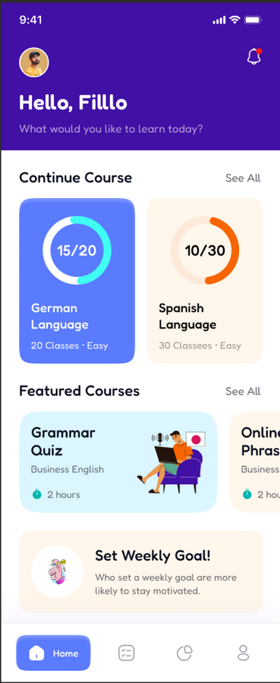
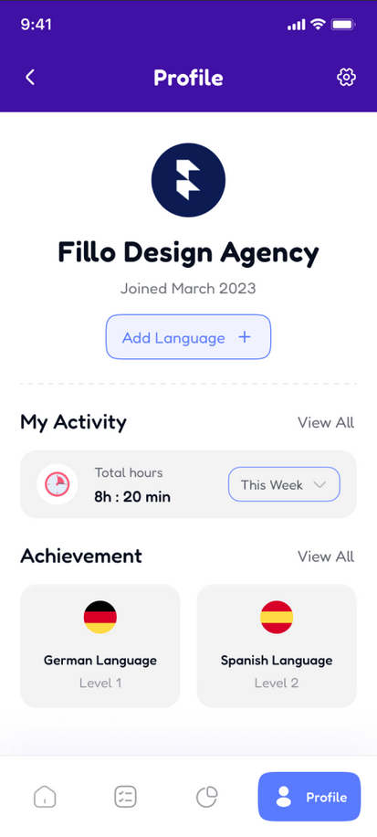
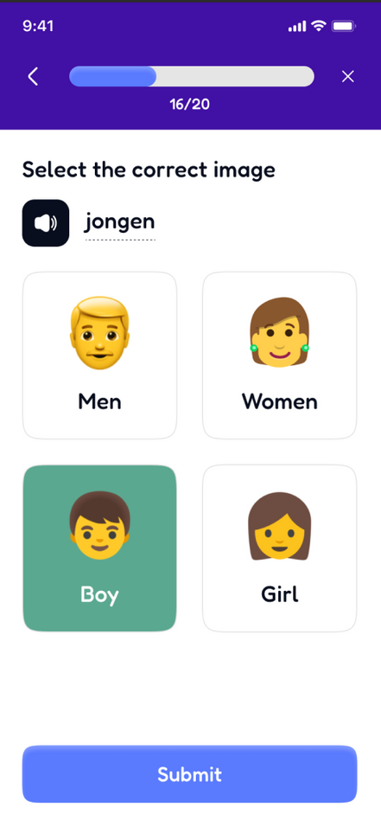
Ключові екрани
9

Slide 10
Особливості реалізації
Адаптивна подача матеріалів залежно від результатів користувача.
Кастомні UI-компоненти для текстових завдань.
Робота зі станами введення, валідацією, анімаціями.
Підтримка локалізації (базовий варіант).
Підготовка до можливого масштабування (мультомовність, статистика тощо).
10

Slide 11
Тестування
Ручне тестування всіх основних сценаріїв використання.
Виявлені й виправлені типові UI-помилки (наприклад, некоректне оновлення після повернення на попередній екран).
Застосунок стабільно працює на актуальних версіях iOS.
11

Slide 12
Висновок
У результаті виконання кваліфікаційної роботи було створено мобільний застосунок для iOS, призначений для вивчення іноземних мов з адаптивними навчальними матеріалами. У процесі розробки було проаналізовано існуючі рішення, обрано актуальні інструменти та реалізовано функціональність, що відповідає поставленим завданням.
12

